Slide 1

Mettre les technologies cloud au service de la production statistique
Romain Avouac (Insee / DSDS)
Thomas Faria (DGT / SFE)
Frédéric Comte (Insee / DSI)

Slide 2
Contexte
- Opportunité des méthodes de data science pour innover dans la production de statistiques publiques
- Défis à l’intersection de la méthodologie et de l’informatique
- Le potentiel d’innovation lié à la data science reste bridé :
- Les statisticiens sont de plus en plus formés aux méthodes
- Les environnements informatiques restent le facteur limitant
→ comment construire un environnement de data science moderne pour les statisticiens ?

Slide 3
Défis
- Choisir des infrastructures informatiques adaptées (données volumineuses, modèles de machine learning →GPU, etc.)
- Construire des environnements qui favorisent l’expérimentation
- Besoin d’environnements “bac à sable” pour innover
- Favoriser la mise en production des expérimentations innovantes
- Besoin d’environnements qui encouragent la reproductibilité
- Faire converger les infrastructures de self et de production
→ besoin général de plus d’autonomie, offert par les technos. cloud

Slide 4
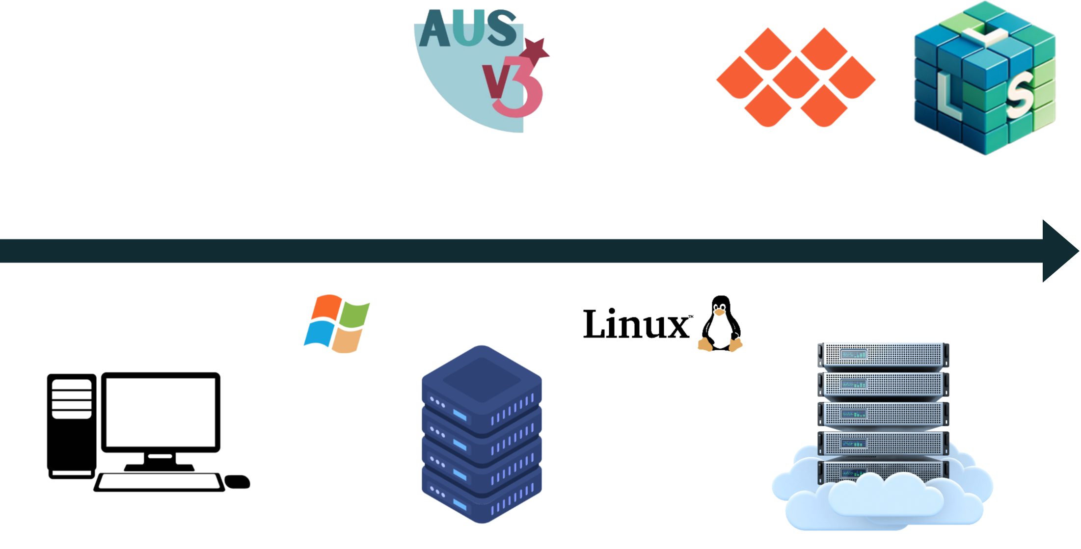
Opportunité des technologies cloud
- Le poste de travail devient un point d’accès à des ressources de calcul et de stockage centralisées

Slide 5
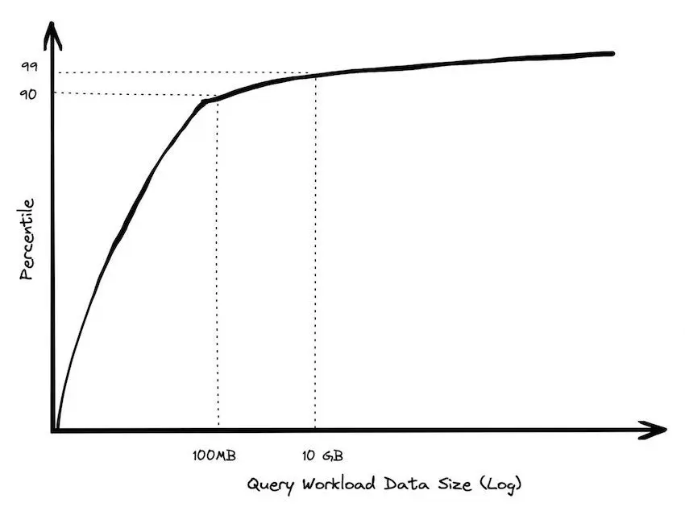
Permettre le passage à l’échelle (1/2)
- Bases de données : scalabilité verticale →rapidement coûteux
- Infrastructures big data usuelles (Hadoop) :
- Scalabilité horizontale
- Mais co-localisation du
stockage et des calculs
→ Besoin de découplage favorisé
par les technologies cloud :
- Conteneurisation : environnements
de calcul élastiques à la demande
- Stockage objet : distribué et
économique
Jordan Tigani : Big Data is Dead (2023)

Slide 6
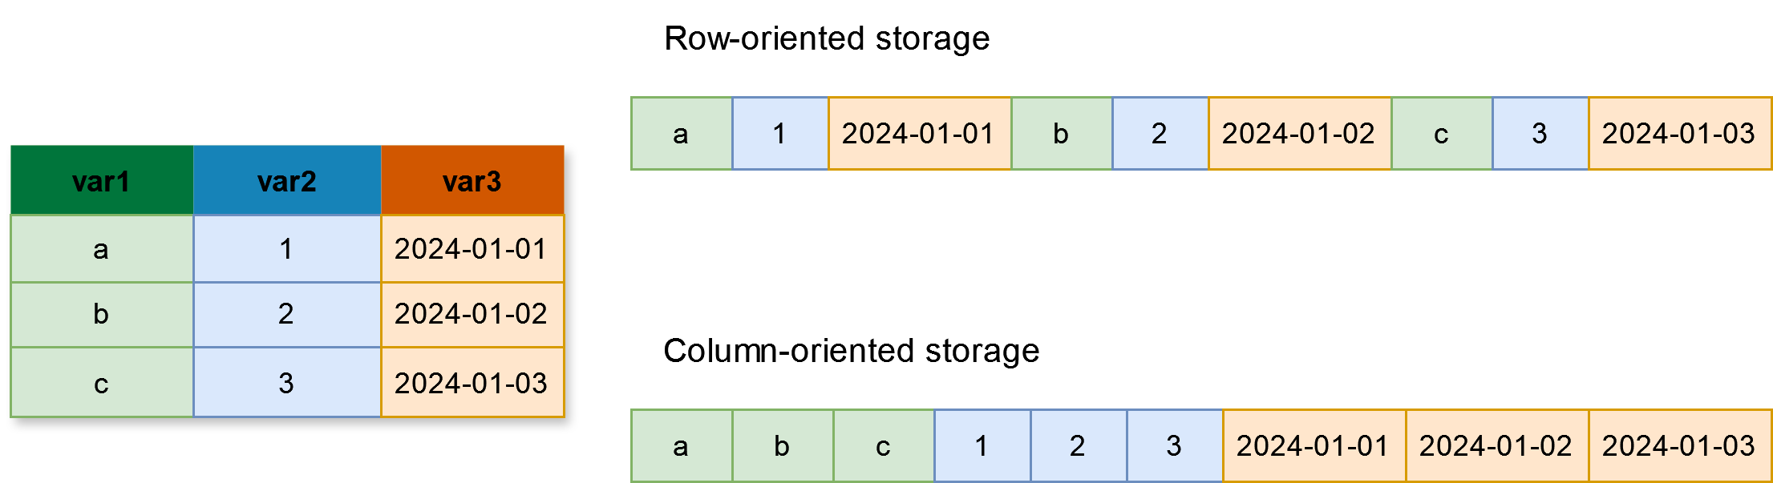
Permettre le passage à l’échelle (2/2)
- Synergies avec des formats de données et des outils de traitement innovants qui se diffusent :
- Stockage : format Parquet, orienté-colonne, nativement distribuable, optimisé pour les usages WORM (write once, read many)
- Calcul : système de base de données DuckDB,
orienté-colonne, optimisé pour les traitements analytiques

Slide 7
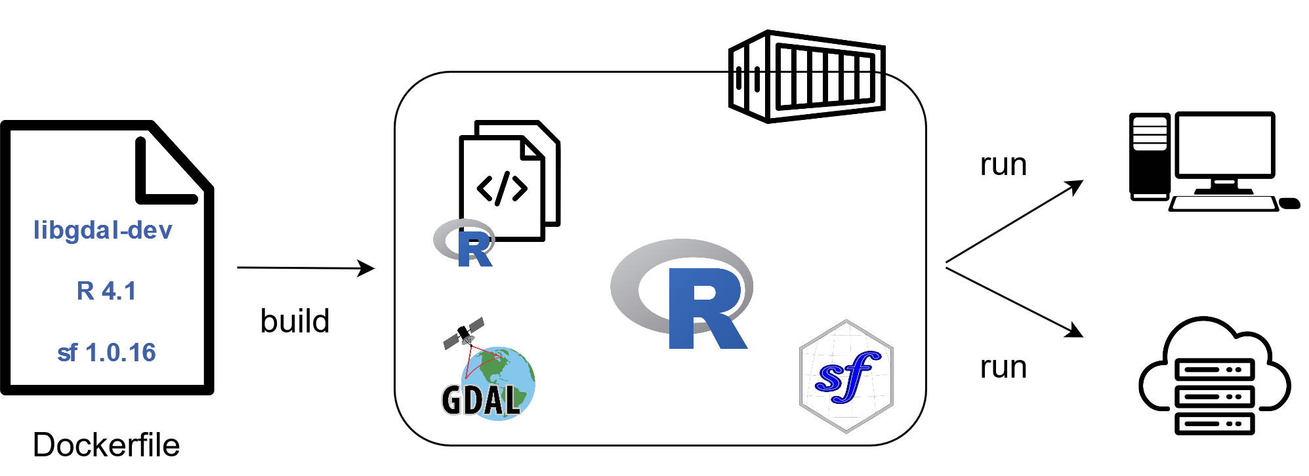
Faciliter le passage en production
- Les conteneurs limitent fortement l’effet « mur de la production »
- Reproductibilité : l’environnement (packages, versions) est figé
- Portabilité : reproductibilité garantie sur n’importe quel environnement conteneurisé
→harmoniser les infrastructures limite le « mur de la production »
→meilleure fluidité entre les équipes métier et Dev / Ops

Slide 8
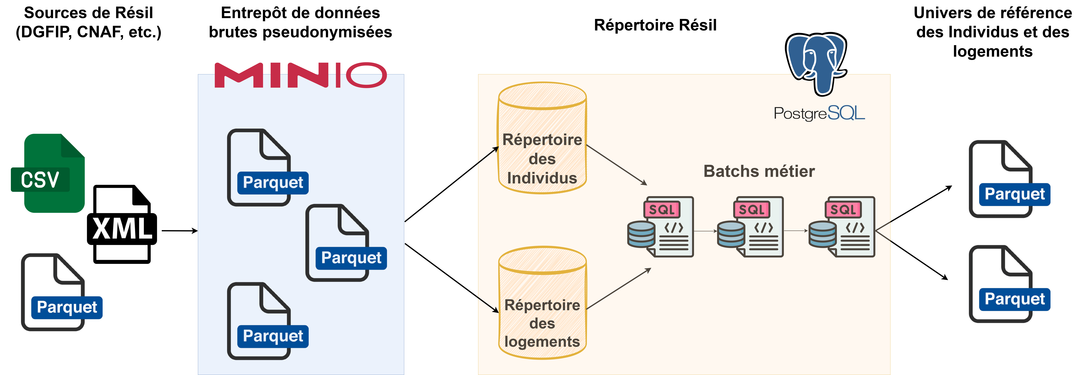
Illustration avec l’ UdR Résil (1/2)
- Schéma de production initiale → plusieurs limites :
- Performance : batchs analytiques sur une infra. transactionnelle
- Manque d’autonomie et de reproductibilité

Slide 9
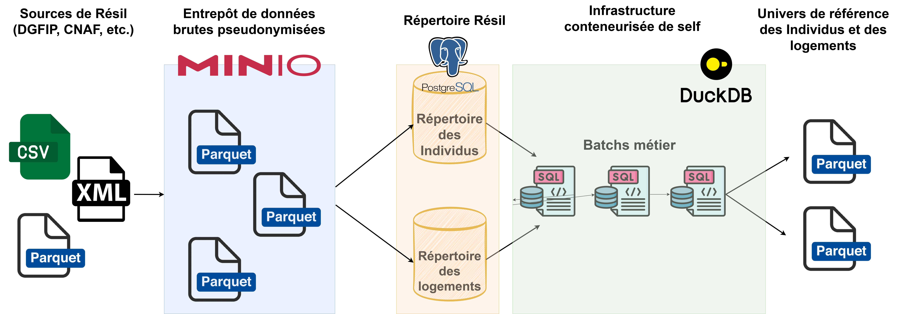
Illustration avec l’ UdR Résil (2/2)
- Schéma de production finale
- Performance : temps de calcul divisé par 20
- Autonomie pour mener les évolutions et reproductibilité

Slide 10
Conclusion
- Technologies cloud et statistique publique : un duo pertinent
- Un logiciel open-source pour mettre les technologies cloud au service des statisticiens : Onyxia
- Instance ouverte : le SSP Cloud
- Instance inter-administration : Nubonyxia
- Plusieurs réinstanciations (LS3, MinArm, INS Norvège, ONU, etc.)
- Le choix des technologies cloud n’est pas neutre
- Montée en compétence : « coût de l’autonomie »
- Besoin d’un effort continu d’accompagnement et de formation

